Slide 1
De Schiftingsvraag
01: De juffra toertjes : 8014750000 personen, verschil: 4603
02: De Febbekakskes: 8014823215 personen, verschil: 77818
03: TlagopTpuntjevanm'ntong: 8014922743 personen, verschil: 177346
04: Het Zeepaardje: 8015101010 personen, verschil: 355613
05: Quiz Dusauchoit: 8015330487 personen, verschil: 585090
06: Zat van fortuin: 8015520200 personen, verschil: 774803
07: Quiztetwel: 8015645397 personen, verschil: 900000
08: Groenhof: 8015748382 personen, verschil: 1002985
09: Loslopende beren: 8015778187 personen, verschil: 1032790
10: Our Drinking Team Has A Trivia Problem: 8015845398 personen, verschil: 1100001
11: 90’s friends: 8015995999 personen, verschil: 1250602
12: Goe Bezig!: 8016845397 personen, verschil: 2100000
13: Dolly Dots: 8014545 personen, verschil: 8006730852

Slide 2
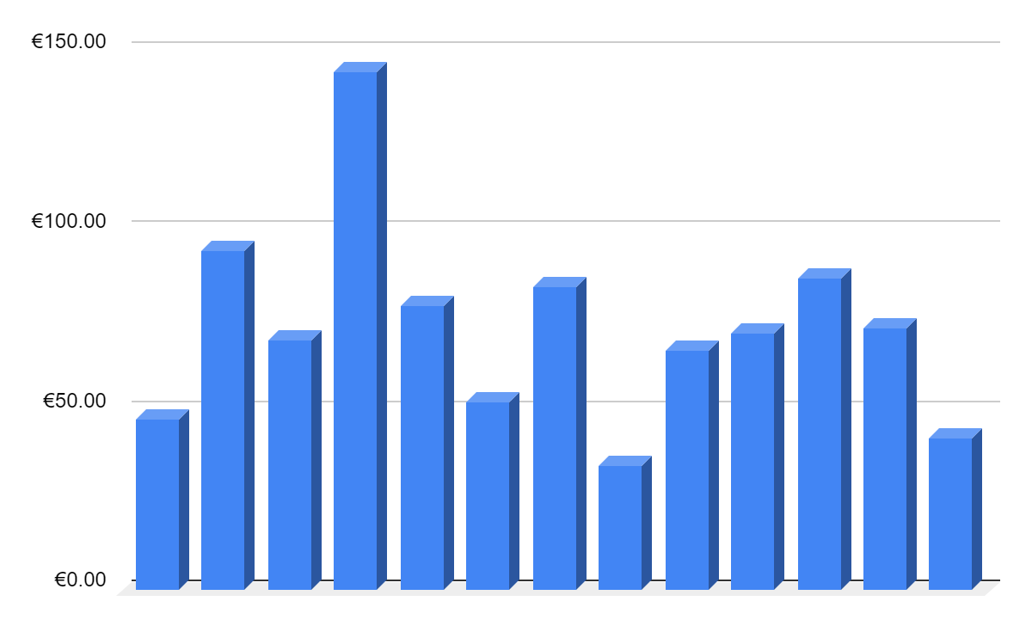
De verteerscore
01 Groenhof
02 Quiz Dusauchoit
03 TlagopTpuntjevanm'ntong
04 Our Drinking Team Has A Trivia Problem
05 Zat van fortuin
06 Het Zeepaardje
07 Goe Bezig!
08 Loslopende beren
09 Dolly Dots
10 De Febbekakskes
11 90’s friends
12 De juffra toertjes
13 Quiztetwel

Slide 3
Eindstand
04 Groenhof (75.75 punten)
05 90’s friends (71.5 punten)
06 Our Drinking Team Has A Trivia Problem (70.25 punten)
07 De Febbekakskes (66.5 punten)
08 De juffra toertjes (66.25 punten)
08 TlagopTpuntjevanm'ntong (66.25 punten)
10 Het Zeepaardje (62.25 punten)
11 Quiztetwel (56.25 punten)
12 Zat van fortuin (53.5 punten)
13 Dolly Dots (35 punten)

Slide 4
3de plaats
Goe Bezig! (76.25 punten)

Slide 5
2de plaats
Loslopende beren (77.25 punten)

Slide 6
Winnaars
Quiz Dusauchoit
(81.75 punten)

Slide 7
Eindstand
01 Quiz Dusauchoit (81.75 punten)
02 Loslopende beren (77.25 punten)
03 Goe Bezig! (76.25 punten)
04 Groenhof (75.75 punten)
05 90’s friends (71.5 punten)
06 Our Drinking Team Has A Trivia Problem (70.25 punten)
07 De Febbekakskes (66.5 punten)
08 De juffra toertjes (66.25 punten)
08 TlagopTpuntjevanm'ntong (66.25 punten)
10 Het Zeepaardje (62.25 punten)
11 Quiztetwel (56.25 punten)
12 Zat van fortuin (53.5 punten)
13 Dolly Dots (35 punten)

